Slide 1
Відділ освіти, молоді та спорту
Великобагачанської районної державної адміністрації
Полтавської області
Гоголівська загальноосвітня школа І-ІІІ ступенів
Модель превентивної
освіти у
школі, дружній
до дитини

Slide 2
Структурна модель превентивної освіти
Лекторій
“За здоровий
спосіб життя”
Спортивні
секції, гуртки
Заняття
батьківського
університету
Факультатив
“Захисти себе
від ВІЛ”
Уроки
“Основи
здоров’я”
Позакласна
виховна
діяльність
Превентивне
виховання
Агітбригада
“За здоровий
спосіб життя”
Клуб
“Юність”
Центр
дисципліни
і порядку
Засідання
батьківської школи
“Родина”
Проект
“Чесна гра”
Проект
“Маршрут
Безпеки”

Slide 3
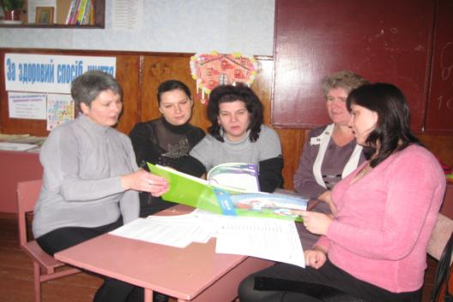
Творча група класних керівників
Проект «Здоров’я – мудрих гонорар»

Slide 4
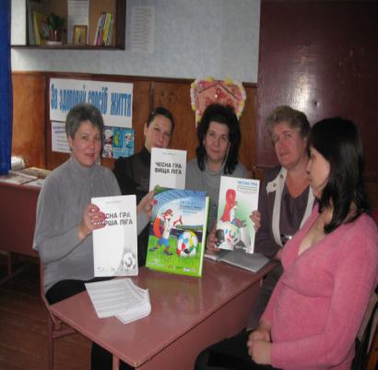
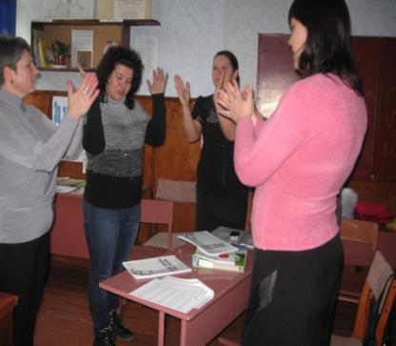
Практична конференція

Slide 5
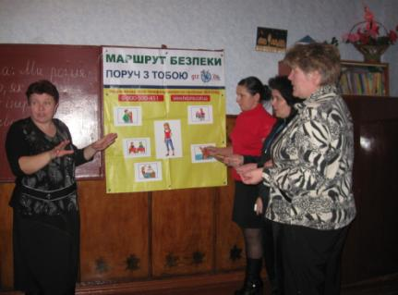
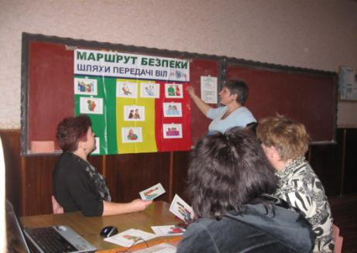
Заняття – тренінг

Slide 6
Проект одного дня
«Маршрут Безпеки»
в нашій школі

Slide 7
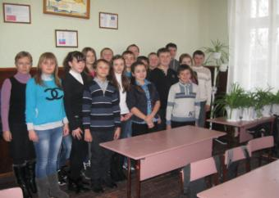
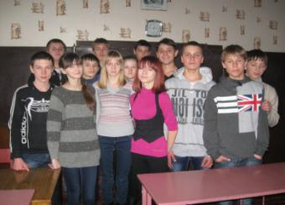
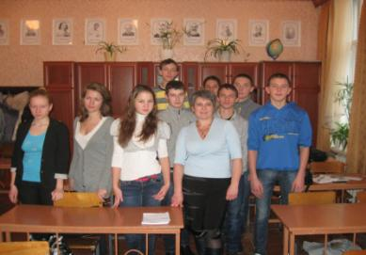
Учасники: учні 8 – 10 класів
Учні 8 класу
Учні 9 класу
Учні 10 класу

Slide 8
Станція 1: Шляхи передачі ВІЛ
Мета: надати правдиву та офіційно затверджену інформацію щодо того, які життєві ситуації є небезпечними, а які є безпечними та не призводять до ВІЛ-інфікування

Slide 9
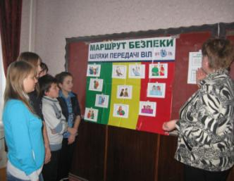
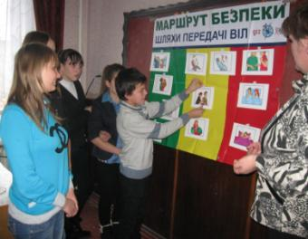
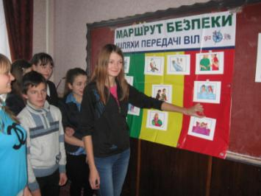
Фасилітатор Цись Наталія Петрівна

Slide 10
Станція 2: ВІЛ/СНІД: запитання та відповіді
Мета: розширити знання учнів про ВІЛ-інфекцію, допомогти навчитися оцінювати особистий ризик зараження ВІЛ-інфекцією

Slide 11
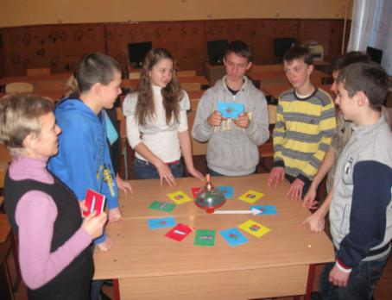
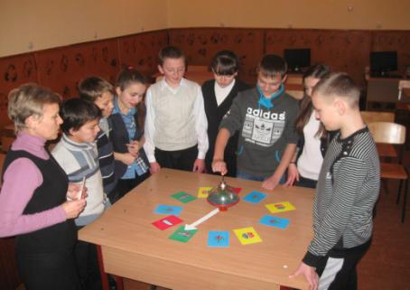
Фасилітатор Караван Людмила Григорівна

Slide 12
Станція 3: Поруч із тобою
Мета: задуматися про проблеми, з якими може зіткнутися людина, яка живе з ВІЛ/СНІДом

Slide 13
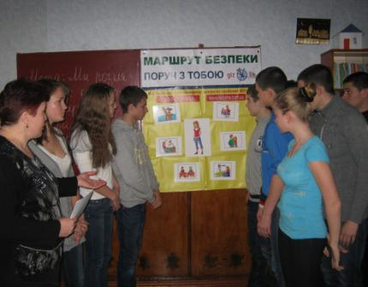
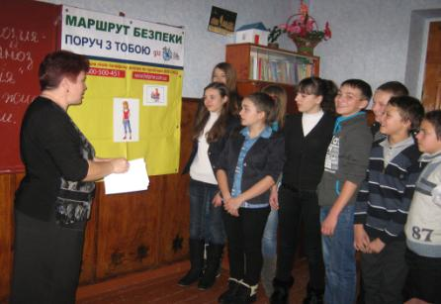
Фасилітатор Лисенко Світлана Олексіївна

Slide 14
Станція 4: Захист від ВІЛ, ІПСШ, та засоби контрацепції
Мета: ознайомитися з різними засобами контрацепції, захисту від ІПСШ і ВІЛ-інфекцій

Slide 15
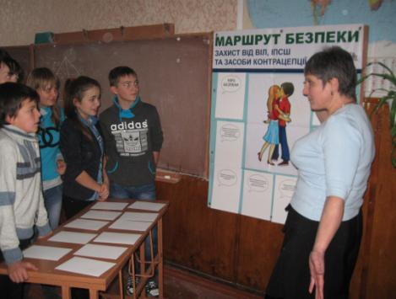
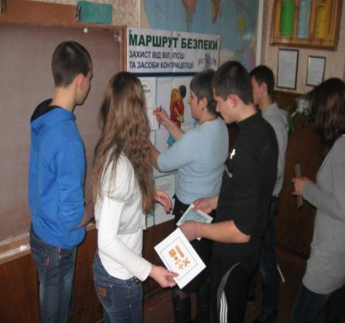
Фасилітатор Мельченко Ірина Яківна

Slide 16
Станція 5: Твоє життя – твій вибір
Мета: навчитися знаходити рішення для непростих повсякденних ситуацій

Slide 17
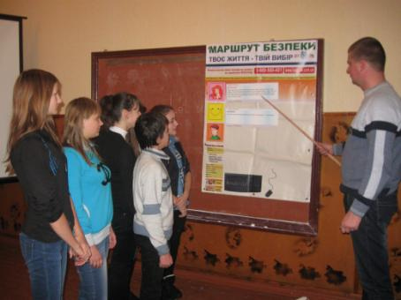
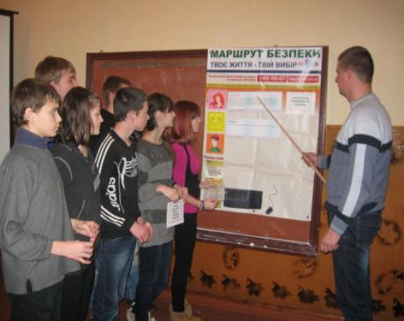
Фасилітатор Гавленко Роман Миколайович

Slide 18
Чесна гра
Мета: розвивати життєві навички дітей та молоді, приділяючи особливу увагу профілактиці ВІЛ/СНІДу за допомогою футболу

Slide 19
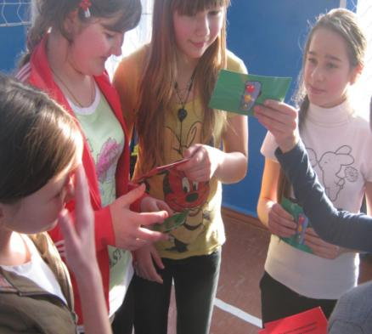
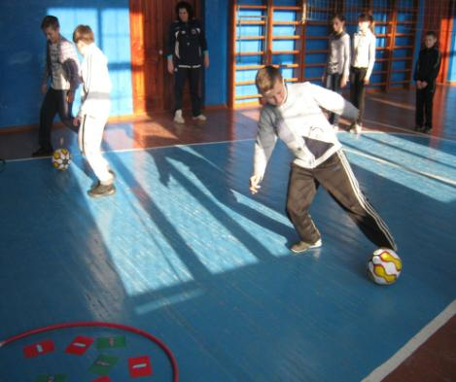
Заняття 3. Знай правила гри
Гра Світлофор Гра Під контролем

Slide 20
Факультатив
“Формування здорового
способу життя
та профілактика ВІЛ/СНІДу ”

Slide 21
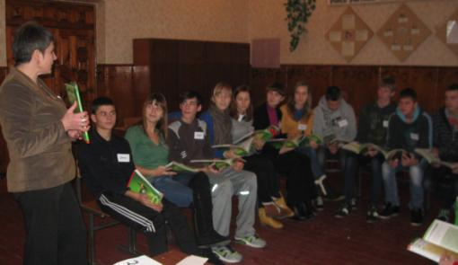
Учасники тренінгу
Презентація посібника “Захисти себе від ВІЛ”

Slide 22
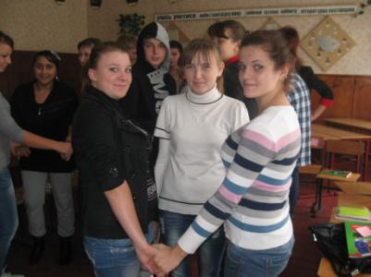
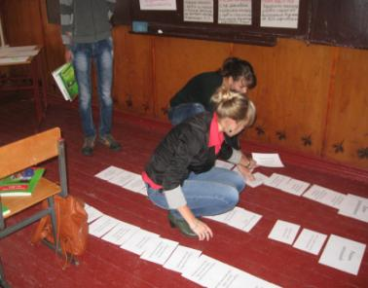
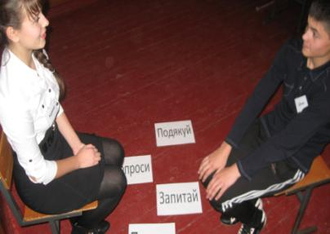
Робота в групах

Slide 23
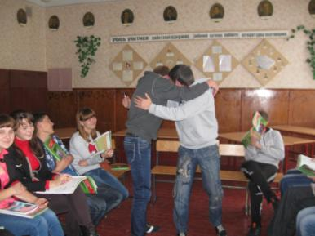
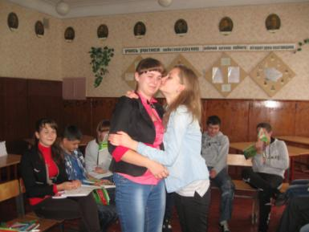
Інсценування:
“ВІЛ не передається через…”

Slide 24
Відкритий мікрофон “Сьогодні я
дізнався…”
Ритуал прощання: “Хай сьогодні нам щастить! Хай нам завтра пощастить! Хай завжди усім щастить!”

Slide 25
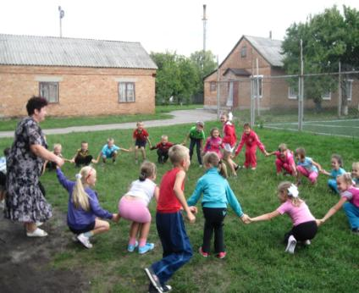
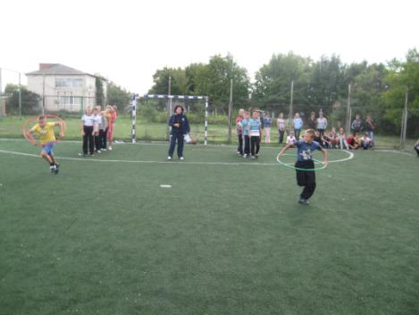
Інші види діяльності
Рухливі ігри на перерві
Веселі старти

Slide 26
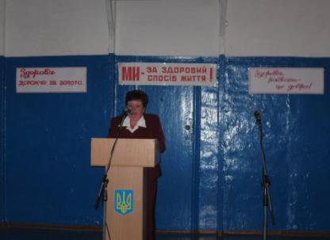
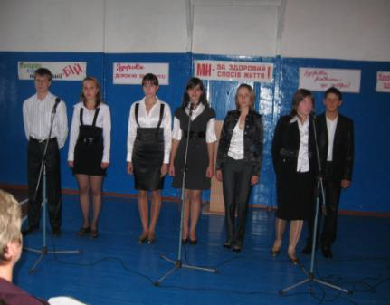
Заняття клубу “Юність”
Заняття батьківського університету
Виступ агітбригади “Ми за здоровий спосіб життя”
Виховний захід “Чи все в житті стосується тебя?”

Slide 27
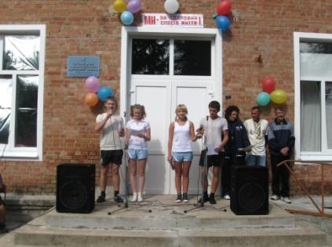
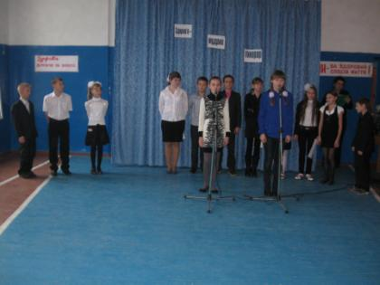
Прес-конференція “Наркотики: життя чи смерть?”
Тренінг “Я і моє здоров’я”
Проект “День здоров’я в нашій школі”
Свято “Здоров’я - мудрих гонорар”

Slide 28
Бажаємо Вам здоров'я!

